Slide 1
5的乘法口诀

Slide 2
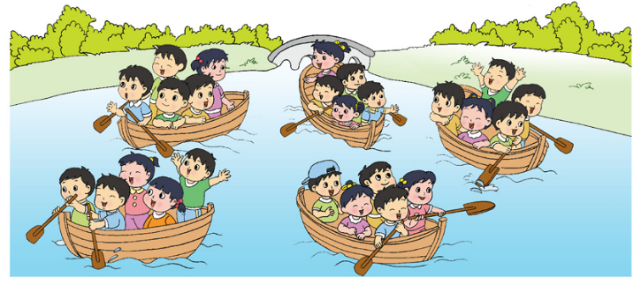
6
算一算，填在表里。
每只船坐5人， 2只船坐多少人？ 3只、 4只、 5只船呢？
船的只数
1
2
3
4
5
人 数
5
10
15
20
25

Slide 3
6
船的只数
1
2
3
4
5
人 数
5
10
15
20
25
怎样编出5的乘法口诀？
1个5
1×5＝5
一五得五
2个5相加
2×5＝10
二五一十
3个5相加
3×5＝
15
三五（ ）
十五
4个5相加
4×5＝
四五（ ）
20
二十
5个5相加
5×5＝
25
五五（ ）
二十五

Slide 4
想一想：
5×1＝ 5×2＝
6
5
10
15
5×3＝ 5×4＝
20

Slide 5
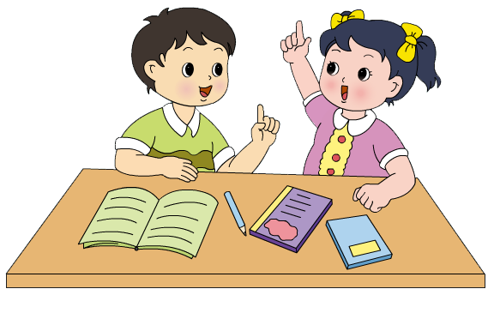
1.
得五。
一五

Slide 6
2.
二五一十
四五二十
三五十五
10
20
15

Slide 7
5×3＝
2×5＝
5×4＝
1×5＝
3.
15
10
20
5
5×1＝
5
4×5＝
20
3×5＝
15
5×5＝
25

Slide 8
4.
跳5次，各跳到几？先画一画，再写出乘法算式。
3
×
5
＝
15
4
×
5
＝
20

Slide 9
5.
（1）跳绳的有多少人？
×
＝
（ ）
3
2
6
人
（2）跳绳的和拍球的一共有多少人？
6
＋
2
＝
（ ）
8
人

